Slide 1
期末复习（六）
写 作

Slide 2

1
作文的形式问题
演讲稿、书信、观后感、慰问信
2
各类型作文审题
图文结合、评论争辩
权衡利弊、寓言故事

Slide 3

一、作文的形式问题
实用性
书信（邮件、感谢信、慰问信）
演讲稿（发言稿）
倡议书
观后感（读后感）
辩论稿

Slide 4


不管形式如何变化，它始终是一篇考场作文。
【注意】
形式的具体格式
读者对象（读者意识）

Slide 5

① 演讲稿
【思考】相对于一般的文章来说，它有何特点？
形式不同：开头有称呼，结尾有固定用语；
像议论文一样论点鲜明、逻辑性强；
语言风格带有宣传性和鼓动性；
常运用各种艺术手法，增强感染力。
Notes:
倡议书跟演讲稿的语气有点类似，都有呼吁、号召的性质

Slide 6
① 演讲稿写作注意事项：
开头方式：a.开门见山，亮出主旨；b.叙述事实，交代背景；
c.提出问题，发人深省；d.引用名言，引出下文……
主体部分：像写议论文，采取并列式、递进式展开讨论，表达观点；
结尾部分：采用期待、号召类语言。

Slide 7

② ③ 书信
【思考】相对于一般的文章来说，它有何特点？
形式不同：包括称呼、正文、结尾、署名和日期；
读者对象：根据不同的读者对象采用不同的行文语气。针对长辈、平辈、晚辈，或者陌生人，应该采用不同的语气来写；
正文部分：语气诚恳，情感真挚（可就按一篇常规的文章来写，如散文或议论文一类）

Slide 8
④ 观后感：写观后感，需要突出什么内容？
需要突出具体的个人感受与所得
【注意事项】
开头：开门见山简要概括看了什么；
正文部分：具体谈感受和所得要有真情实感，可采用夹叙夹议的方式，层层推进；
3. 联系现实生活，以所得指导生活；
4. 结尾：总结升华，进一步抒发理想或希望与祝愿。

Slide 9
⑤ 慰问信写作注意事项：
1.慰问信是组织、部分群众以及某个人向有关集体、个人表示慰劳、问候、致意的书信；
2.格式同一般的书信格式一致，也要特别注意写作对象；
3.主体部分包括：慰问的原因；对方经历过的困难；对方的模范事迹、功绩或高尚的精神品质；表达问候、致意、期待。

Slide 10
二、各类型作文题目的问题
图文结合类（照片、漫画、图表等）
评论、争辩类（表态说理、权衡利弊、意见建议）
名言、诗歌、词组类
寓言故事类（寓言神话、历史故事、现实故事等）
Notes:
主要是指含有阅读材料的作文题

Slide 11
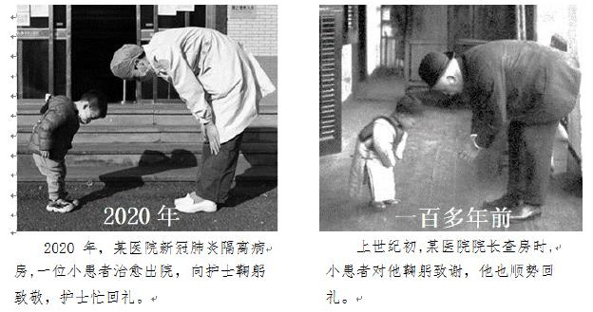
（一）图文结合类【广州市2020届高三一模】
Notes:
要注意图片要素、文字信息

Slide 12
立意：
从患者鞠躬致谢的角度切入，可立意为：对医护工作者在疫情阻击战中表现出来的坚韧不拔、顽强拼搏、勇于担当、尽责奉献等的真诚感谢和深情赞美；对我国尊医重卫优良传统的延续……
从医者鞠躬回礼的角度切入，可立意为：关爱、尊重、平等；作为一般意义所理解的“施惠”的一方，医者并没有理所当然地接受患者的敬意，而是体现了“功成不居”的大气，正是因为这种不以功自居、不以德自傲的谦恭，成就了这一幅和谐的画面。

Slide 13
立意：
从两幅跨越百年的图片的角度切入，可立意为：变化的是时间，而不变的是内心的感受，进而在精神、传统等方面，引发对个人、社会、国家等层面的进一步思考；
从线上课堂的角度切入，可立意为：时代在变化，但不管硬件设施如何变化，感恩、信任、尊重、友善等精神品质用远都是社会应该弘扬和传承的精神内核。

Slide 14
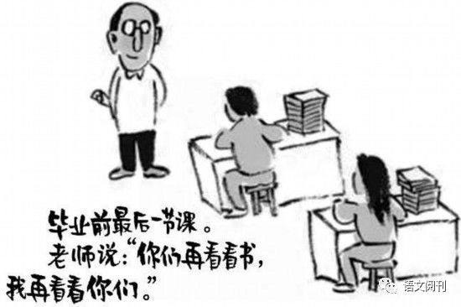
【练习】【2019年高考全国卷3】
Notes:
这道漫画材料的人物有两类，一类是学生，一类是老师，谁是核心呢？当然是老师了。因为是他说出了自己的心声，同时也是引起教师与学生、读者共鸣的话，就是“你们再看看书，我再看看你们”。

Slide 15
立意：
1.教师角度：社会呼唤有温度的教师；知识传播者，人生摆渡人。
2.学生角度：在款款深情下扬鞭远行；铭记师恩，勿负韶华。
3.教师和学生结合的角度：师恩难忘，师爱情长；师生情，一生相伴；师生情，前行的动力；爱心，为学生成长保驾护航；款款爱心助力学生成长；真情相伴，助你我成长。

Slide 16
【注意】
主题如何深化：
教师的深情
有温度的教师
社会需要有温度的教师
需要有温度的教育
师生情，只停留在对情感的感受与感知
带着老师的恩情前行（人生思索）
偏离题意的立意：
由漫画的教师语言抽象出爱心，转而谈爱心；
由漫画学生的学习是对教师付出的报答，转而写感恩。
Notes:
要谈爱心也是教师的爱心，而不是泛泛的爱心；要谈感恩也是学生对教师的感恩，而不是泛泛的感恩。如果要是想谈大话题爱心与感恩，就得由材料充分地分析生发，转而引申到社会，放大到社会，这样水到渠成，才是好的作品。
【有范文】见word文档

Slide 17
（二）评论争辩类 （表态说理型）
阅读下面的材料，结合自己的生活实际，根据要求写一篇不少于800字的文章。
在上海地铁上，一男子因随地吐痰遭到指责后，竟不停地用污言秽语和指责他的乘客对骂，一黑衣壮汉忍不住，拨开人群走到“吐痰男”跟前踢去一脚，吐痰男顿时安静下来，一语不发，此时，有出来劝架的乘客指责“黑衣男”：“打人是不对的。”更多的人则认可黑衣男的做法。这段视频被上传到网络后，引起更大范围、更多角度的讨论，数千网友留言，对此事议论纷纷。有网友说，男子素质低下、态度嚣张，黑衣壮汉挺身而出，是“为民除害、伸张正义”，打得好。也有网友说，男子固然有错在先，但其他乘客和他对骂，黑衣壮汉又动了手，三方其实都有不对之处。
对于以上事情你怎么看？请你就其中某一个或某一群人的表现，表明你的态度，阐述你的看法。
Notes:
态度客观，思考深入

Slide 18
【提纲参考】黑衣壮汉：
第一部分：简述内容，表明立场，黑衣男的举动是正义的，让人感到温暖；
第二部分：1.界定黑衣男的“暴力行为”，可控的“以暴制暴”；2.进一步阐明黑衣男举动是正义的缘由，是建立在维护大部分人利益的基础之上的“暴力”；
3.辩证看待“暴力”，暴力不可成为一切制暴的手段；
第三部分：提出建议，提高公民素质、维护正义，还需政府介入。
Notes:
【有范文】
权衡利弊型给出了解题建议，注意，是有比较的过程的
意见建议型也给出了详细的解题

Slide 19
①天行健，君子以自强不息《周易》：宇宙不停运转，人应效法天地，永远不断地前进。
②露从今夜白，月是故乡明（杜甫）：从今夜就进入了白露节气，月亮还是故乡的最明亮。
③何须浅碧深红色，自是花中第一流（李清照）：（桂花）无须用浅绿或大红的色相去招摇炫弄，它本来就是花中的第一流。

Slide 20
④受光于庭户见一堂，受光于天下照四方（魏源）：开多大的口子受多大的光，就可以看见多大的范围，也就可以有多大的作为。
⑤必须敢于正视，这才可望，敢想，敢说，敢做，敢当（鲁迅）：无论是挫、耻辱、还是过错，都要敢于正视。
⑥数风流人物，还看今朝（毛泽东）：拥有敢于做当世弄潮儿的信心和勇气。

Slide 21
（三）名言、诗歌、词组类【2017年高考全国II卷】
请选择两三句，写下你的立意。
【注】句子之间内涵的有机关联；依然可以以议论文“是什么-为什么-怎么办”的思路进行写作。
①⑥可立意为：不断奋斗，积极追求进步，努力做一个对社会有用的人。
③⑤可立意为：自信、自强，活出真实的、个性的自己。
②④可立意为：思乡、爱家，不断充实自己，提升自己的能力，为家乡做贡献等。
⑤⑥可立意为：做一个有思想的人，结合当今的社会热点，做到“敢想，
敢说，敢做，敢当”。
Notes:
【有范文】

Slide 22

（四）寓言、故事类 【例】阅读下列材料，按要求写作。（60分）
美国漫画家罗素·迈尔斯系列漫画《女巫希尔迈》中有这样一个故事：两座悬崖，中间隔着一条又深又宽的峡谷。女巫站在这边，秃鹫站在那边。秃鹫不断召唤女巫跳到它那边来。女巫说，峡谷太宽，她跳不过去。秃鹫对女巫说，不要用消极的思想打败自己，只要她有热情和积极的态度，就能做成任何事情。女巫在秃鹫煽动下，热血沸腾起来，她真的开始感到世界上没有她做不到的事，于是，一挺胸，一弓腰，向对面的悬崖猛冲过去。结果，女巫并没有跳过峡谷。
秃鹫看着掉入峡谷的女巫，自言自语道：看来，光鼓动她的激情是不够的，还得教她如何锻炼腿部肌肉。

Slide 23
要求：选好角度，确定立意，确定问题，自拟标题，写一篇不少于800字的文章；不要脱离材料内容及含意的范围作文；不要套作，不得抄袭，不得透漏个人相关信息；书写规范，正确使用标点符号。

Slide 24
秃鹫的角度：秃鹫在对女巫进行鼓动时，并没有考虑女巫的实际能力，酿成恶果，这是其一；秃鹫对女巫的劝导“只要她有热情和积极的态度，就能做成任何事情”本身是个错误的说法，仅有态度而没有相应的能力不能成事，这是其二。
据此可立意：①鼓励也需要理智；②尊重实际的鼓励才是尊重他人。

Slide 25
女巫的角度：女巫的错误首先在于偏听偏信，缺乏自知之明。其二在于一旦被鼓动，就“热血沸腾”，“感到世界上没有她做不到的事”，盲目冲动，缺乏理智。其三，在锻炼不够、腿部肌肉还不够有力的情况下就妄想成功，没有打好基本功。
据此可立意：①人贵有自知之明；②拒绝狂躁的激情。③理智是激情的缰绳；④脚踏实地，从最基础的事情做起。

Slide 26
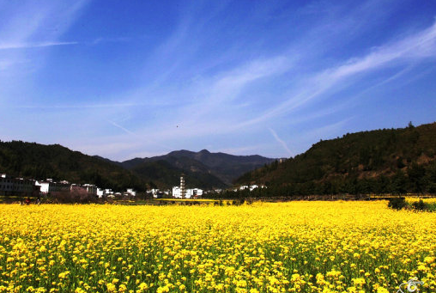
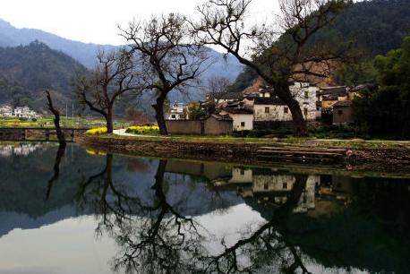
（四）寓言、故事类 【练习】
【参考答案】
从小猫的角度：不知足，才能踏上人生更高峰；命运是掌握在自己手中的，不认命是活着的意义；
从老猫的角度：脚踏实地，在有限的地方也能有所作为；知足常乐，也不失为一种高超的人生境界；
Notes:
【有范文】

